Slide 1
Limite físico da computação

Slide 2
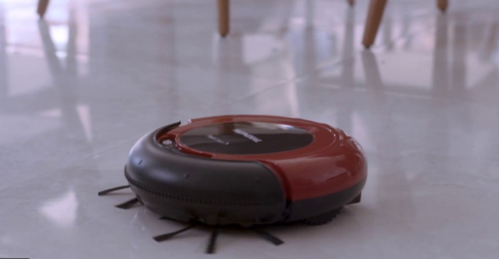
Instrudução
Nos últimos 70 anos a humanidade ficou extremamente dependente da computação de suas vertentes.
Já utilizamos tecnologia até mesmo para as tarefas mais simples do cotidiano.
Isso significa que a cada ano que se passa, mais estamos excluindo tarefas manuais para recorrer a funções automatizadas.
Pensando em áreas científicas, humanos já conseguem evitar testes em animais para dar espaço a simulações que podem obter resultados semelhantes.

Slide 3
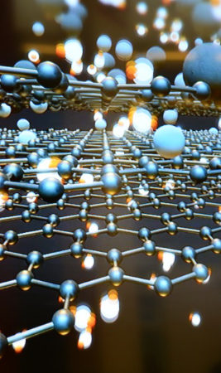
Qual o Problema?

Slide 4
Estamos chegando no limite físico de processamento de nossos chips atuais!!

Slide 5
Onde Percebemos esse limite?
Em programação, existem simulações que já atingem 1 dia de execução;
Estudos físicos que realizam testes de mecânica quântica já demoraram 3 anos para serem finalizadas.

Slide 6
Lei de Moore

Slide 7
O número de transistores dos chips teria um aumento de 100%, pelo mesmo custo, a cada período de 18 meses.

Slide 8
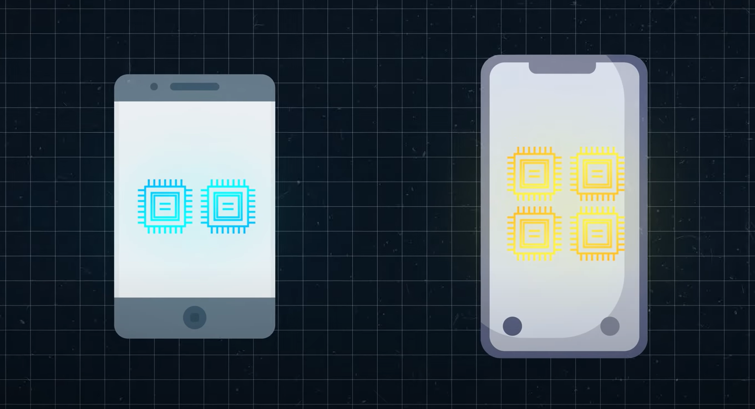

Slide 9
Esse ritmo de crescimento progressivo tem um limite, segundo Moore, e está previsto para 2025.

Slide 10
Problemas que começarão a surgir
Pensando em tarefas que exigem grandes poderes de processamento nos dias atuais, os computadores conseguem obter uma margem de cerca de 30% de desempenho superior ao que necessitamos em grandes aplicações.
Mas se os chips chegarem aos seus limites, veremos uma inversão de índices que fará uma paralização da evolução da ciência.
Os computadores não conseguirão acompanhar o ritmo de tarefas exigidas por nós, o que acarretará em programas impossíveis de serem rodados ou simulações que demorariam eternidades para serem concluídas
Uso
Capacidade
Uso
Capacidade
Antes
Depois

Slide 11
Computadores quânticos

Slide 12
Serão a solução da Humanidade: NÃO
Os computadores quânticos não vão substituir os computadores comuns, isso poque funcionam de formas diferentes, consequentemente, possuem finalidades e usos distintos.
Pensando em um exemplo básico: Uma pessoas que trabalha com Word, não precisa de um computador quântico em casa, mas um cientista que trabalha com criptografias avançadas não pode trabalhar sem a presença de um computador quântico.

Slide 13
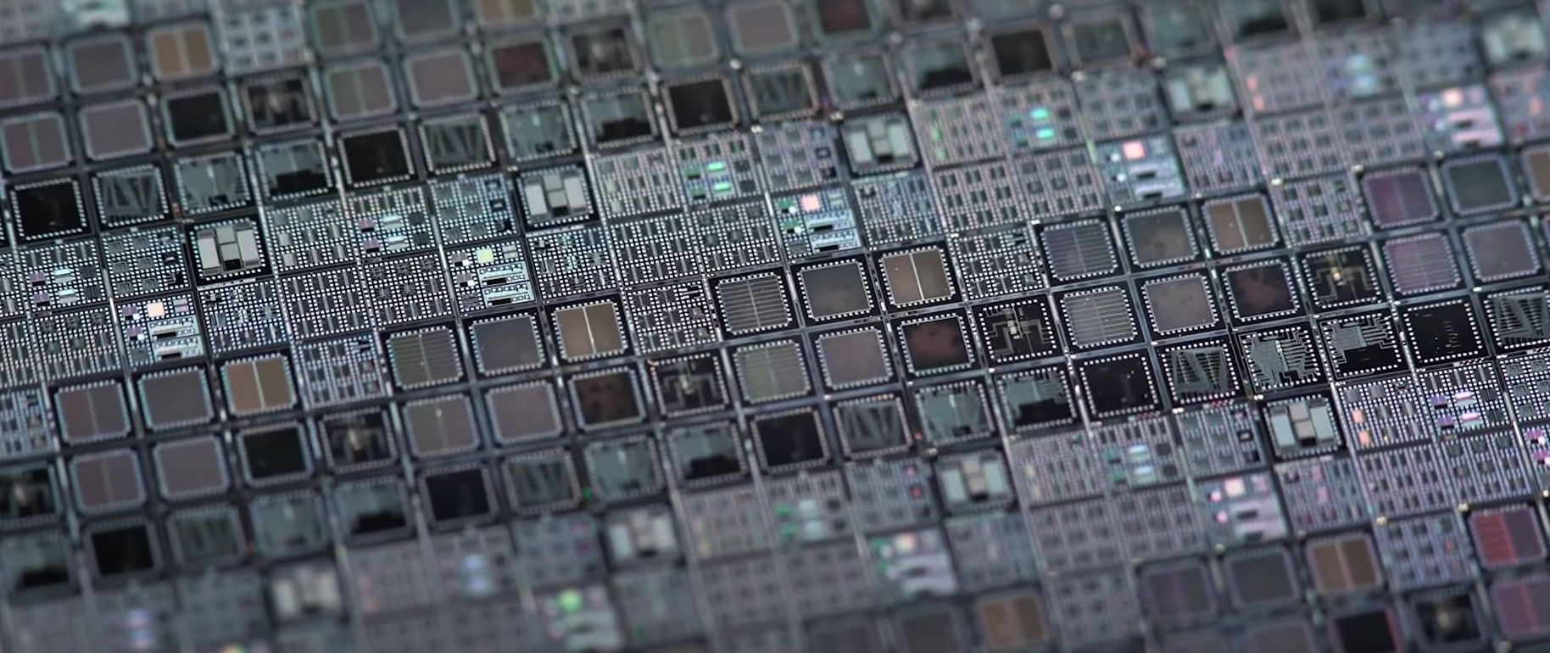
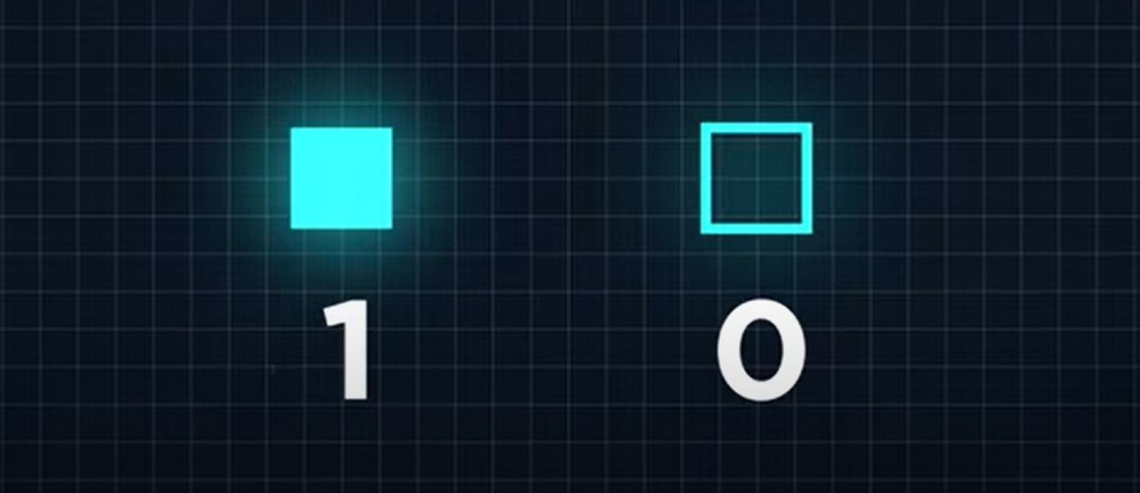
Como funciona um chip de processamento?
Por traz de uma execução de software os processadores realizam uma codificação dentre zeros e uns.
Isso ocorre devido aos pequenos transistores que conseguem fazer distinção dentre esses dois valores

Slide 14
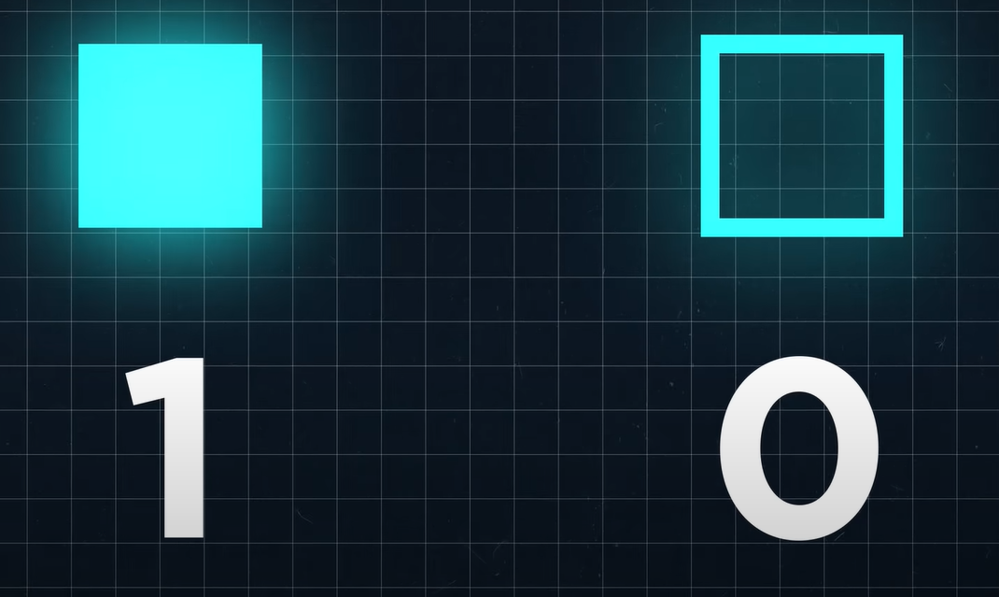
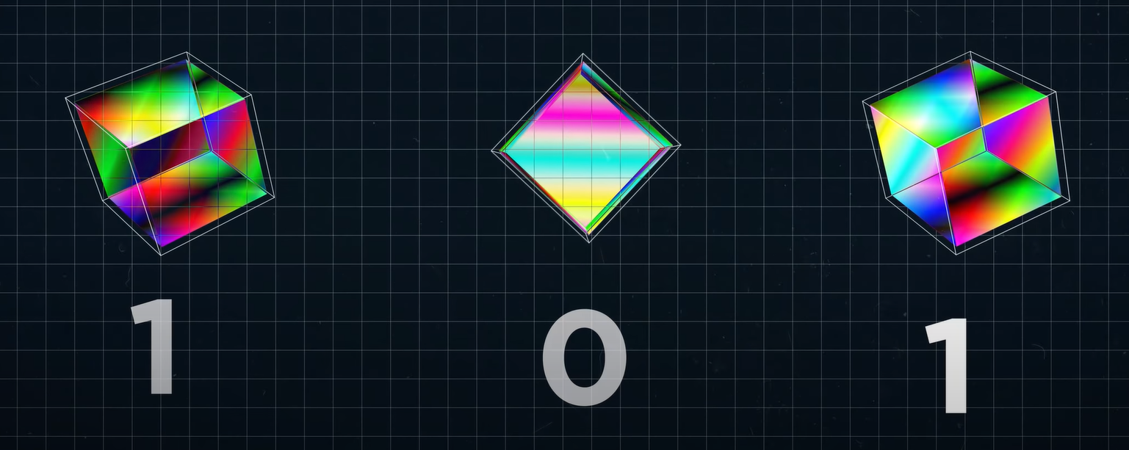
Como funciona?
Diferente de um computador comum que trabalha com bits (0 e 1) de informações, o computadores quânticos utilizam os chamados qubits (contração de bits quânticos) que são partículas, como elétrons e fótons.
Algumas empresas, como IBM, Google e Rigetti Computing, usam circuitos supercondutores resfriados a temperaturas mais frias que o espaço profundo com o objetivo de isolar os qubits em um estado quântico controlado.
Computador Clássico
Computador Quânticos

Slide 15
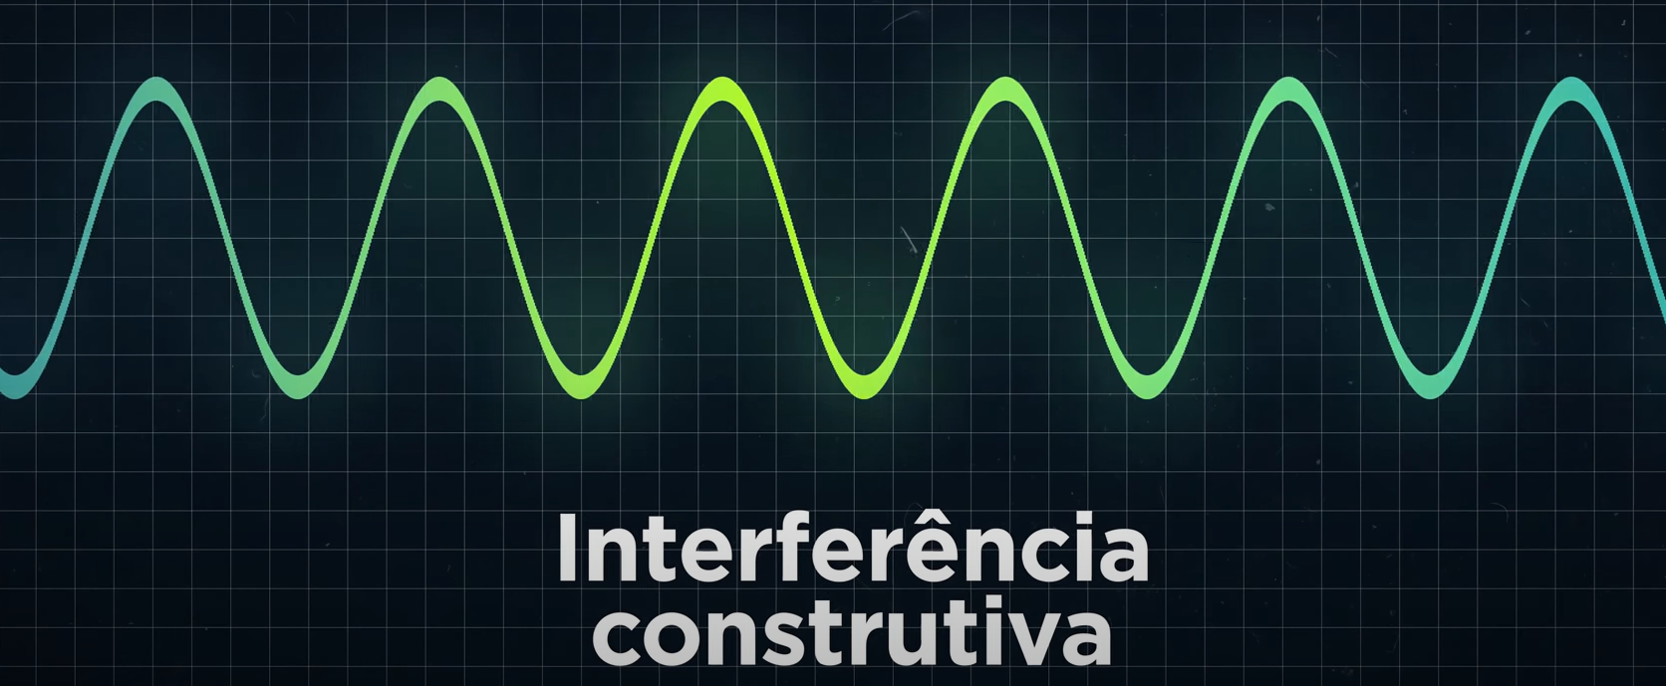

Os qubits conseguem deduzir qual é o caminho correto a partir das chamas interferências, que nada mais são do que duas ondas em conflito. Esses conflitos podem ser: * Interferências Construtivas: quando duas ondas se somam e dão resultados positivos; * Interferências destrutiva: quando duas ondas se subtraem e consequentemente se anulam.

Slide 16
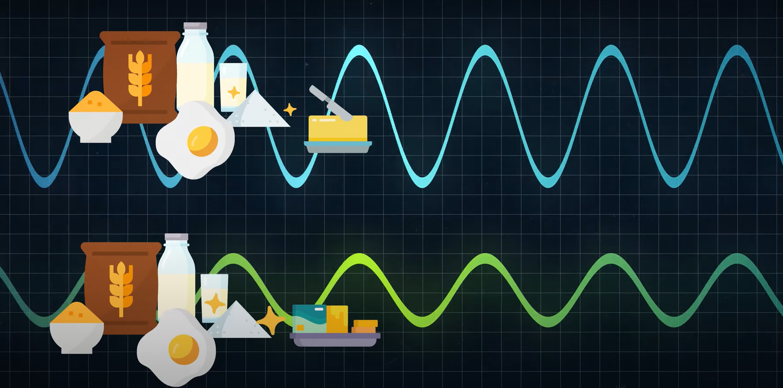
Pense em uma receita de bolo:
Você quer testar se um bolo feito com Margarina e mais gostoso do que um bolo feito de manteiga! Na “vida real” vc deverá fazer dois bolos para tirar a prova real, mas pensando em um qubit isso não será necessário pois os dois casos de testes vão ser executados juntos quando chegar a hora e no final teremos dois bolos quando teríamos que ter apenas um.
Isso acontece por causa da probabilidade das ondas, onde a manteiga, nesse exemplo, foi codificada para ter ondas maiores do que o margarina.

Slide 17
Outro Exemplo, que pode ajudar no entendimento
Imagine uma lista de nomes, onde vc precisa que o sistema encontre um nome especifico nesse conjunto.
Computador comum: Será feita uma comparação dentre todos os nome até que o correto seja descoberto, esse processo demoraria muito tempo (pensando em uma lista enorme). Em uma lista de 1 milhão de nomes, teríamos 1:1.000.000 de acertar pela primeira vez.
Computador quântico: Está diretamente ligada a intensidade da onda, se pegarmos um nome na lista e aumentarmos a intensidade da onda correspondente a ela, a chance de ser encontrado seria muito maior. Pois ela seria a mais “provável” diante do contexto das outras ondas. Quanto mais alta a intensidade da onda, mais provável seria de encontrar o nome pela primeira vez. Fazendo uma média, seria algo em torno de 1:1.000.

Slide 18
Conclusão
Os computadores quânticos, vão ajudar a solucionar grande parte dos problemas que enfrentamos atualmente.
Pensando em computadores convencionais, nós provavelmente não precisaremos de uma tecnologia tão superior como essa. Pois nossas tarefas, por mais complexas que possam ser não dependem de tantos recursos.
Além disso, computadores quânticos ainda são muito inviáveis pela sua complexidade, seu valor e por fatores que não permitem a sua fácil comercialização.
Mas, visando públicos específicos como: criptografia e segurança, medicina, física e física computacional, esse pode ser o ponto de partida para um futuro de grandes avanços para a humanidade.

Slide 19
Conclusão
Os computadores quânticos prometem impulsionar avanços impressionantes em vários campos, da ciência dos materiais à pesquisa farmacêutica. As empresas já estão realizando experiências com eles para desenvolver facilidades como baterias mais leves e mais poderosas para carros elétricos e para ajudar a criar novos medicamentos.

Slide 20
FIM

